Slide 1
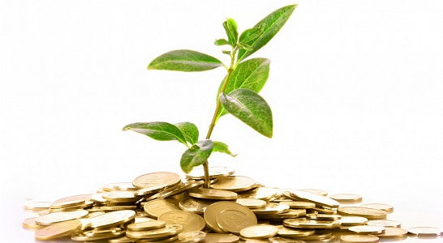
Maatschappelijk Verantwoord Ondernemen (MVO)

Slide 2
Man vs. Earth

Slide 3
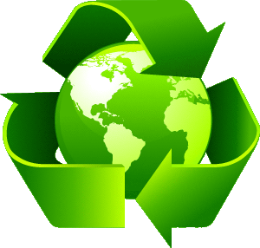
Vandaag
Wat is duurzaamheid
De 3 P’s
Cradle to cradle

Slide 4
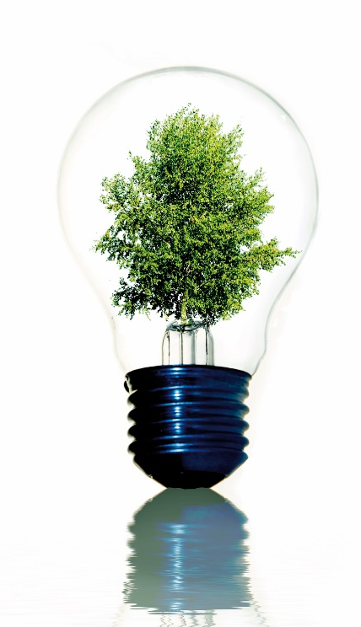
Wat is duurzaamheid?
“Een ontwikkeling die aansluit op de behoeften van het heden zonder het vermogen van toekomstige generaties om in hun eigen behoefte te voorzien, in gevaar te brengen”
Brundtland, 1987

Slide 5
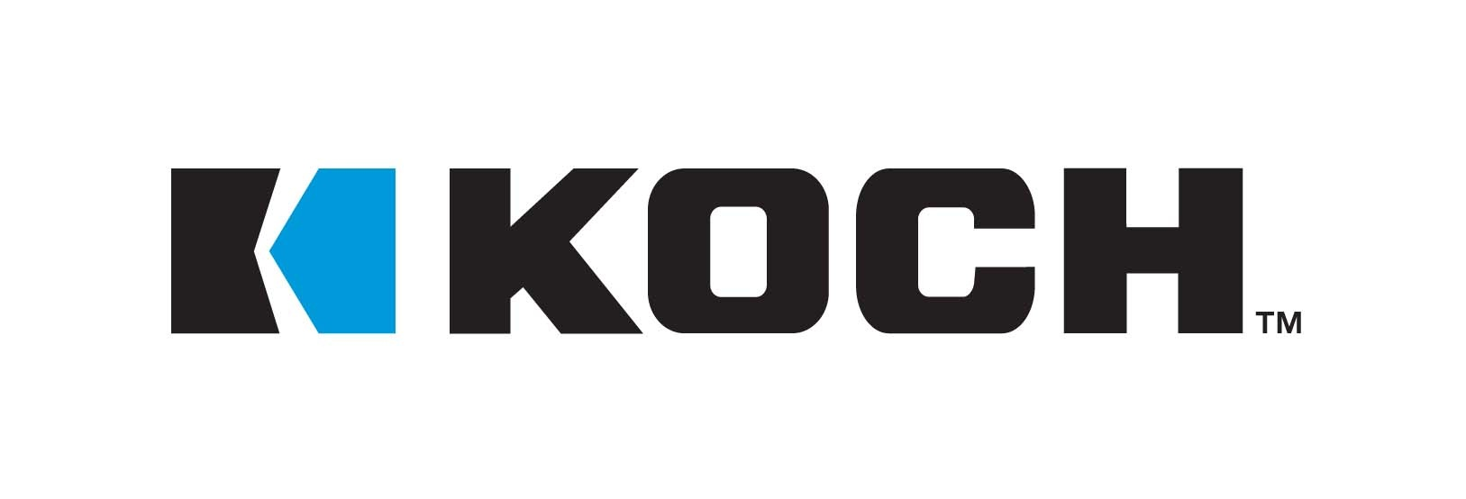
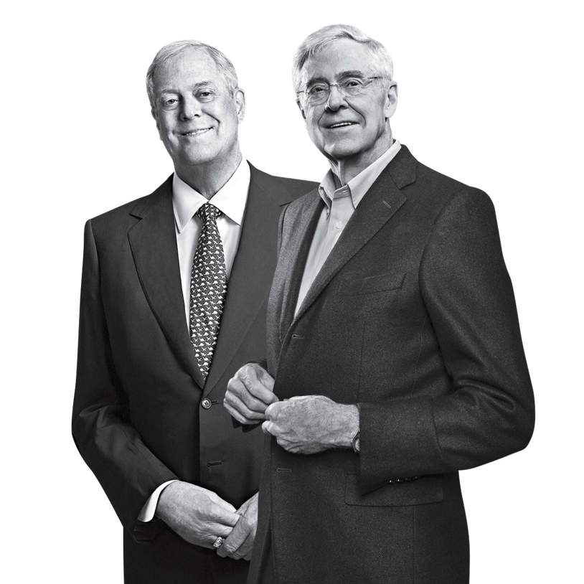

Slide 7
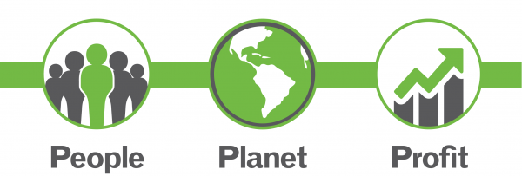
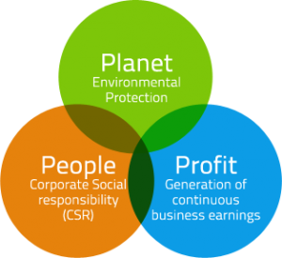
De 3 P’s:

Slide 8
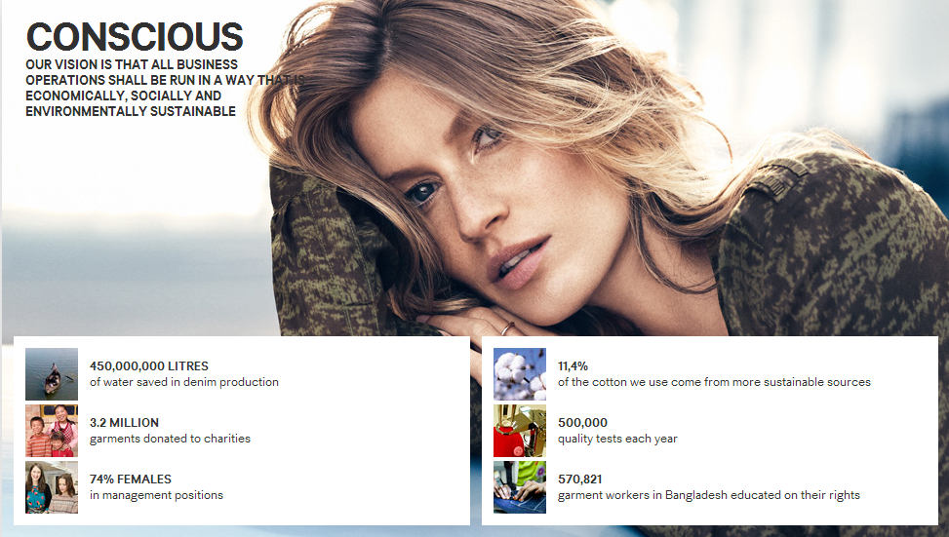
Visie van
“H&M’s business operations aim to be run in a way that is economically, socially and environmentally sustainable”.

Slide 9
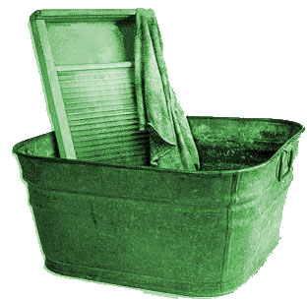
Greenwashing
“het zich groener of maatschappelijk verantwoorder voordoen dan een bedrijf of organisatie daadwerkelijk is.”
Wikipedia

Slide 10
Interbrand

Slide 11
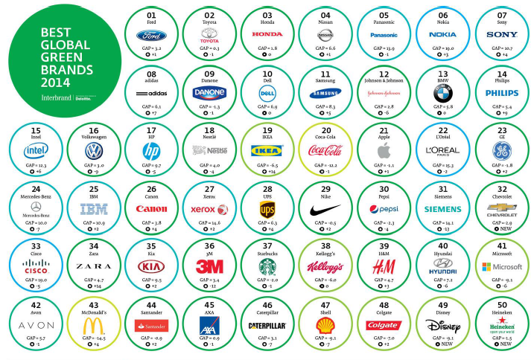
Interbrand

Slide 12
Cradle to cradle (C2C)

Slide 13
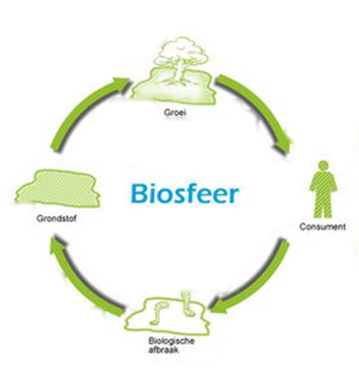
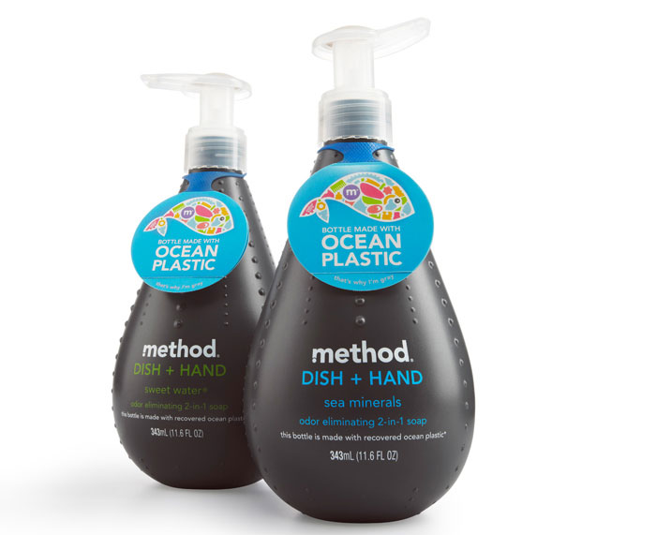
Cradle to cradle biologische cycles

Slide 14
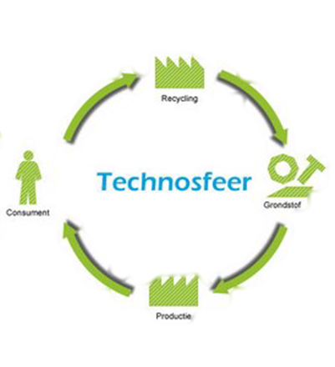
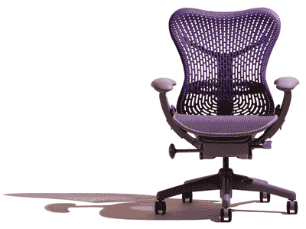
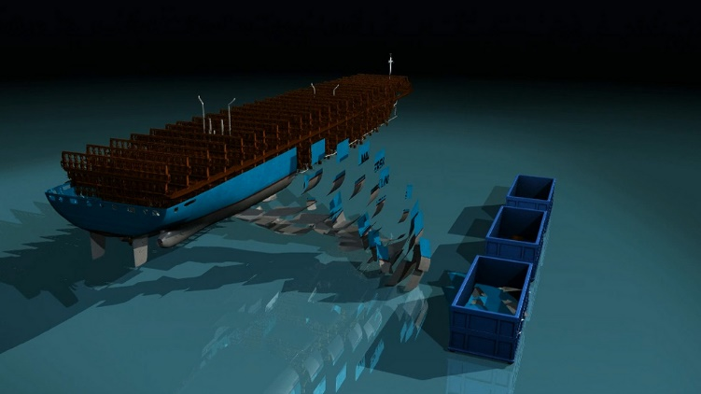
Cradle to cradle technologische cycles

Slide 15
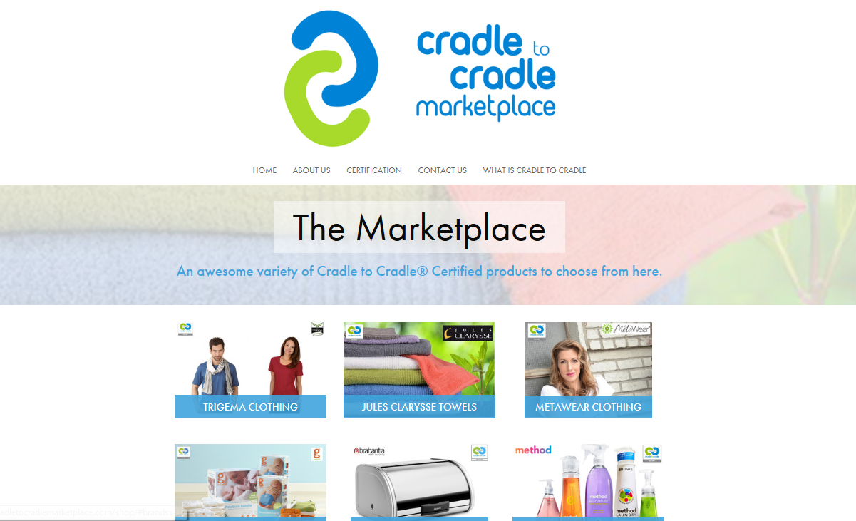
Cradle to cradle marketplace voor ideeën

